Slide 1
VR 互動翻牌
專題老師：臧意周 老師
專題學生：鄭楚寰 (410512410)
蘇子傑 (410412017)

Slide 2
目錄
製作動機...........................P.3
預期目的...........................P.4
開發工具介紹.......................P.5
開發流程圖.........................P.12
專題進度–甘特圖...................P.13
遊戲程式設計流程圖.................P.14
遊戲畫面...........................P.17
遇到的困難....................P.25
解決辦法......................P.26
分工表........................P.27
結論..........................P.28
參考文獻......................P.29

Slide 3
製作動機
隨著時代進步，電腦與手機做出的遊戲越來越多，畫質也越來越好，遊戲公司也製作了各種系列的遊戲主機，甚至也開發出虛擬實境以及擴增實境的技術，虛擬和現實漸漸地已經不是兩個世界的東西，而是結合兩者，並體現在生活中更加方便的貼近未來。
生活中，無時無刻都有遊戲的蹤影，遊戲也幾乎成為大眾休閒時的選擇，那是一種在生活中無法陳述的感覺，而我們想要嘗試著了解它，於是便透過此次專題，利用Unity工具來實作出遊戲成品。

Slide 4
預期目的
1.設計2D Flash與3D Unity翻牌遊戲，學習程式製作、設計遊戲與
動畫的開發
2.製作一款結合VR虛擬實境和卡牌互動的遊戲，了解完整VR的發展
過程
3.將遊戲變得更加有趣，增加藉由拼圖了解電腦硬體的組成元件，
使遊戲富有教學意義
4.建置AR擴增實境，當鏡頭對準卡牌時，能夠在螢幕該目標顯示製
作的對應動畫，學習AR的開發模式

Slide 5
開發工具介紹

Slide 6

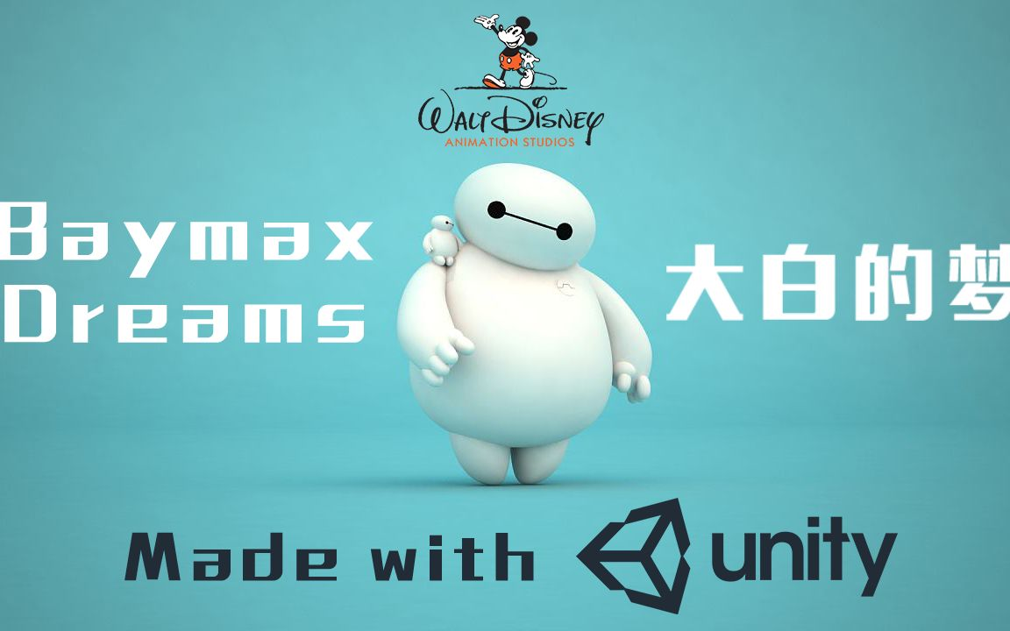
Unity是能夠製作2D、3D的遊戲引擎，並且可以跨平台、遊戲主機製作遊戲。
視覺化的開發環境，易於快速製作或開發遊戲原型。
除了電子遊戲外，Unity亦廣泛用於建築視覺化、三維(3D)動畫等類型的創作。例如說……

Slide 7
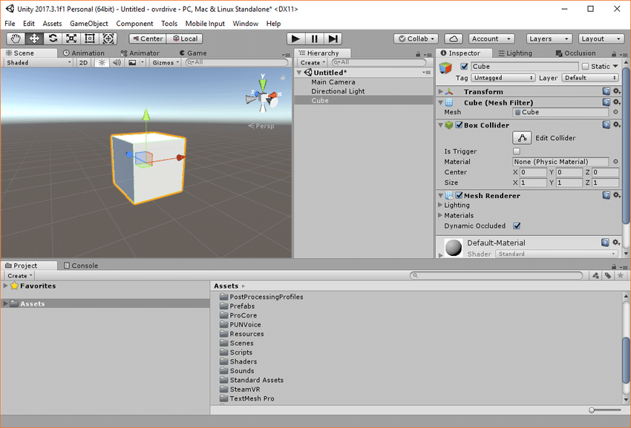
開發環境
場景視圖
屬性檢視
階層面板
資源面板

Slide 8
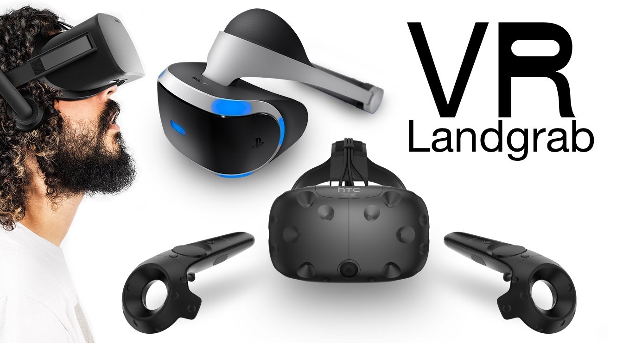
VR(虛擬實境)
VR這種能夠讓虛擬無限接近於現實的技術強烈地吸引著大家，它可以使玩家置身於一個想像出來的魔幻世界或模擬真實的世界，並且讓玩家如同身臨其境，和虛擬的物件產生互動，讓人深度地沉浸其中。
VR是人為地創造感官體驗，目前主要是視覺和聽覺，配合其他硬體設施還可以模擬觸覺、嗅覺等體驗。我們常常把這種感官上可以混淆現實的刺激稱為沉浸式體驗，因為它真的可以做到讓玩家置身於意度空間中，並且無法自拔。

Slide 9
HTC Vive硬體設備與功能
HTC Vive硬體設備與功能如下：
名稱 | 功能
Vive基地台(定位器) | 偵測並定位Vive頭戴式顯示器和Vive手把
Vive頭戴式顯示器 | 顯示畫面
Vive手把控制器 | 可使用雷射、抓取、碰觸和移動
串流盒 | 連接至Vive頭戴式顯示器

Slide 10
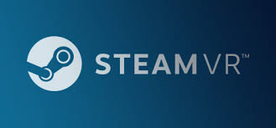
STEAM VR
STEAM VR是HTC Vive開發中最重要的基礎，只有充分了解STEAM VR，才能在開發中得心應手，創造最佳的虛擬實境遊戲。
它是由知名的遊戲公司Valve所開發的遊戲內容平台。相信很多愛玩遊戲的朋友都接觸過Steam，存取它的官網htty://store.steampowered.com/，可以看到這個平台上數量龐大的遊戲。
Valve將Open VR和Steam平台結合在一起開發出了STEAM VR，這是一個非常有遠見的戰略，未來的VR內容平台必然是炙手可熱的。

Slide 11
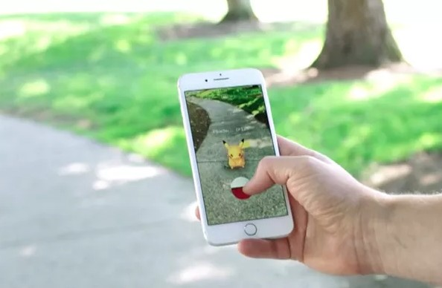
AR(擴增實境)
是指透過攝影機影像的位置及角度精算並加上圖像分析技術，讓螢幕上的虛擬世界能夠與現實世界場景進行結合與互動的技術，隨著隨身電子產品運算能力的提升，擴增實境的用途也越來越廣。
擴增實境與硬體、軟體、以及應用層面息息相關。硬體方面：結合處理器、顯示器、傳感器以及輸入裝置的載具，方能適合成為AR平台。軟體方面：AR系統的主要關鍵是如何將擴增的物件與現實世界結合。在應用層面，最早用於軍事，爾後擴及日常生活。
近幾年來AR也有用在遊戲裡面或者是動畫裡面，例如精靈寶可夢GO和遊戲王的決鬥盤。

Slide 12
開發流程圖
遊戲架構
場景規劃
卡牌設計
製作拼圖
結合VR
增加擴增實境
整合測試
製作完成

Slide 13
專題進度–甘特圖

Slide 14
遊戲程式流程圖

Slide 15
遊戲開始
加一分
選擇啟動設備
電腦設備
VR設備
是否滿八分
獲得電腦元件
進入拼圖場景
點擊翻牌
是
否
卡牌是否配對
是
否
重置卡牌

Slide 16
點擊移動拼圖
拼圖移動到
正確位置
判斷拼圖完成
否
否
是
是
回到翻牌場景
拼圖發亮提示
AR擴增實境程式
是
否
結束遊戲
顯示擴增
主機動畫

Slide 17
遊戲畫面

Slide 18
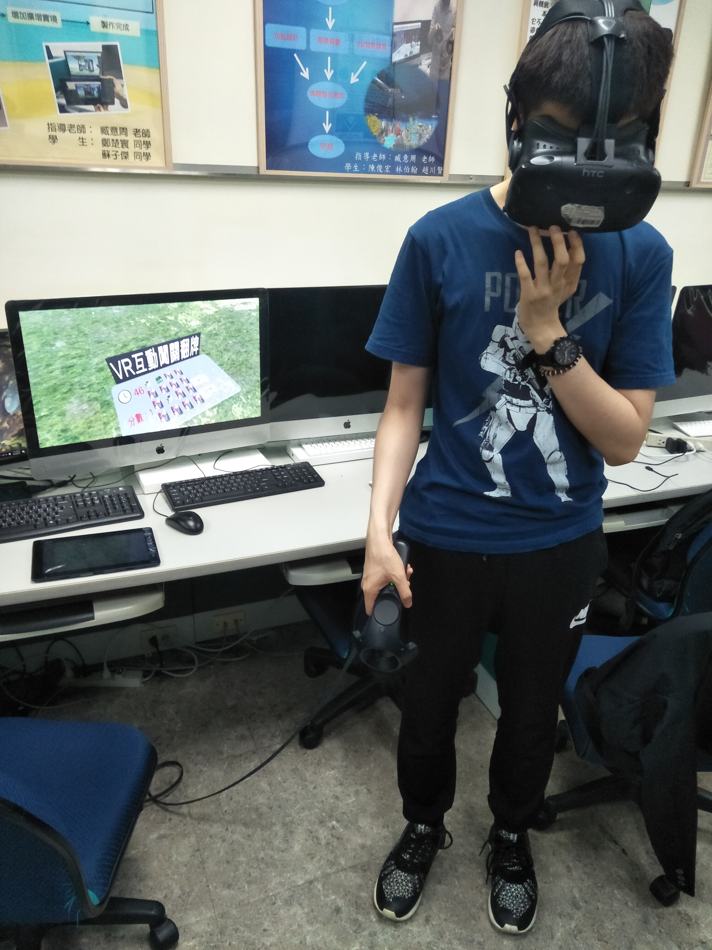
VR遊玩電腦元件翻牌配對畫面

Slide 19
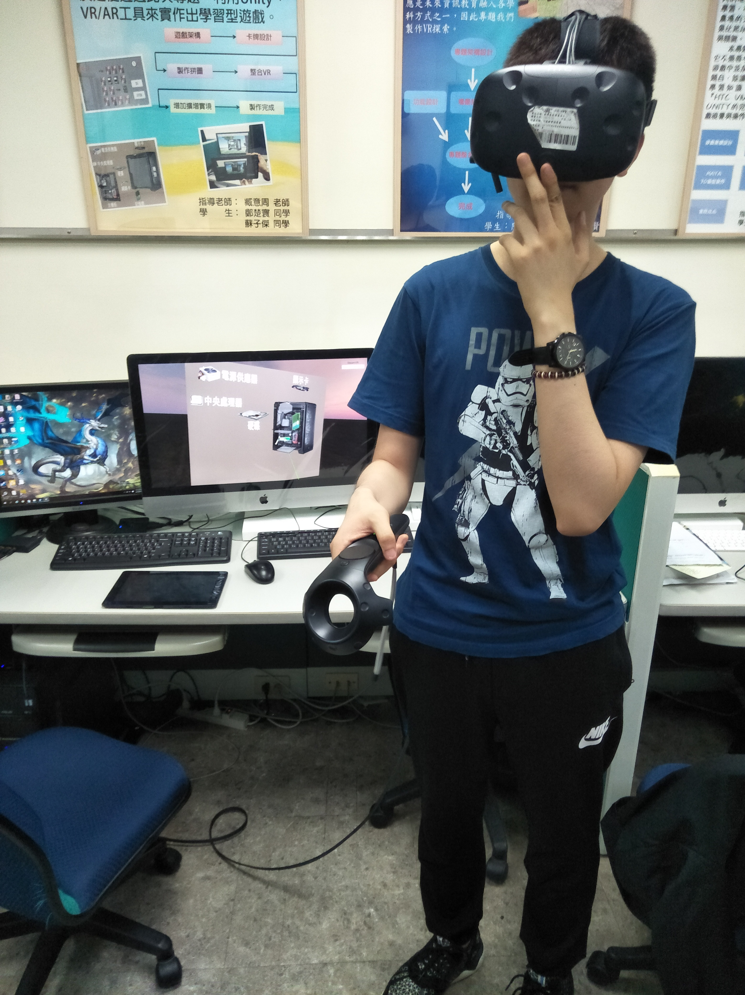
拼圖遊戲學習組裝電腦主機

Slide 20
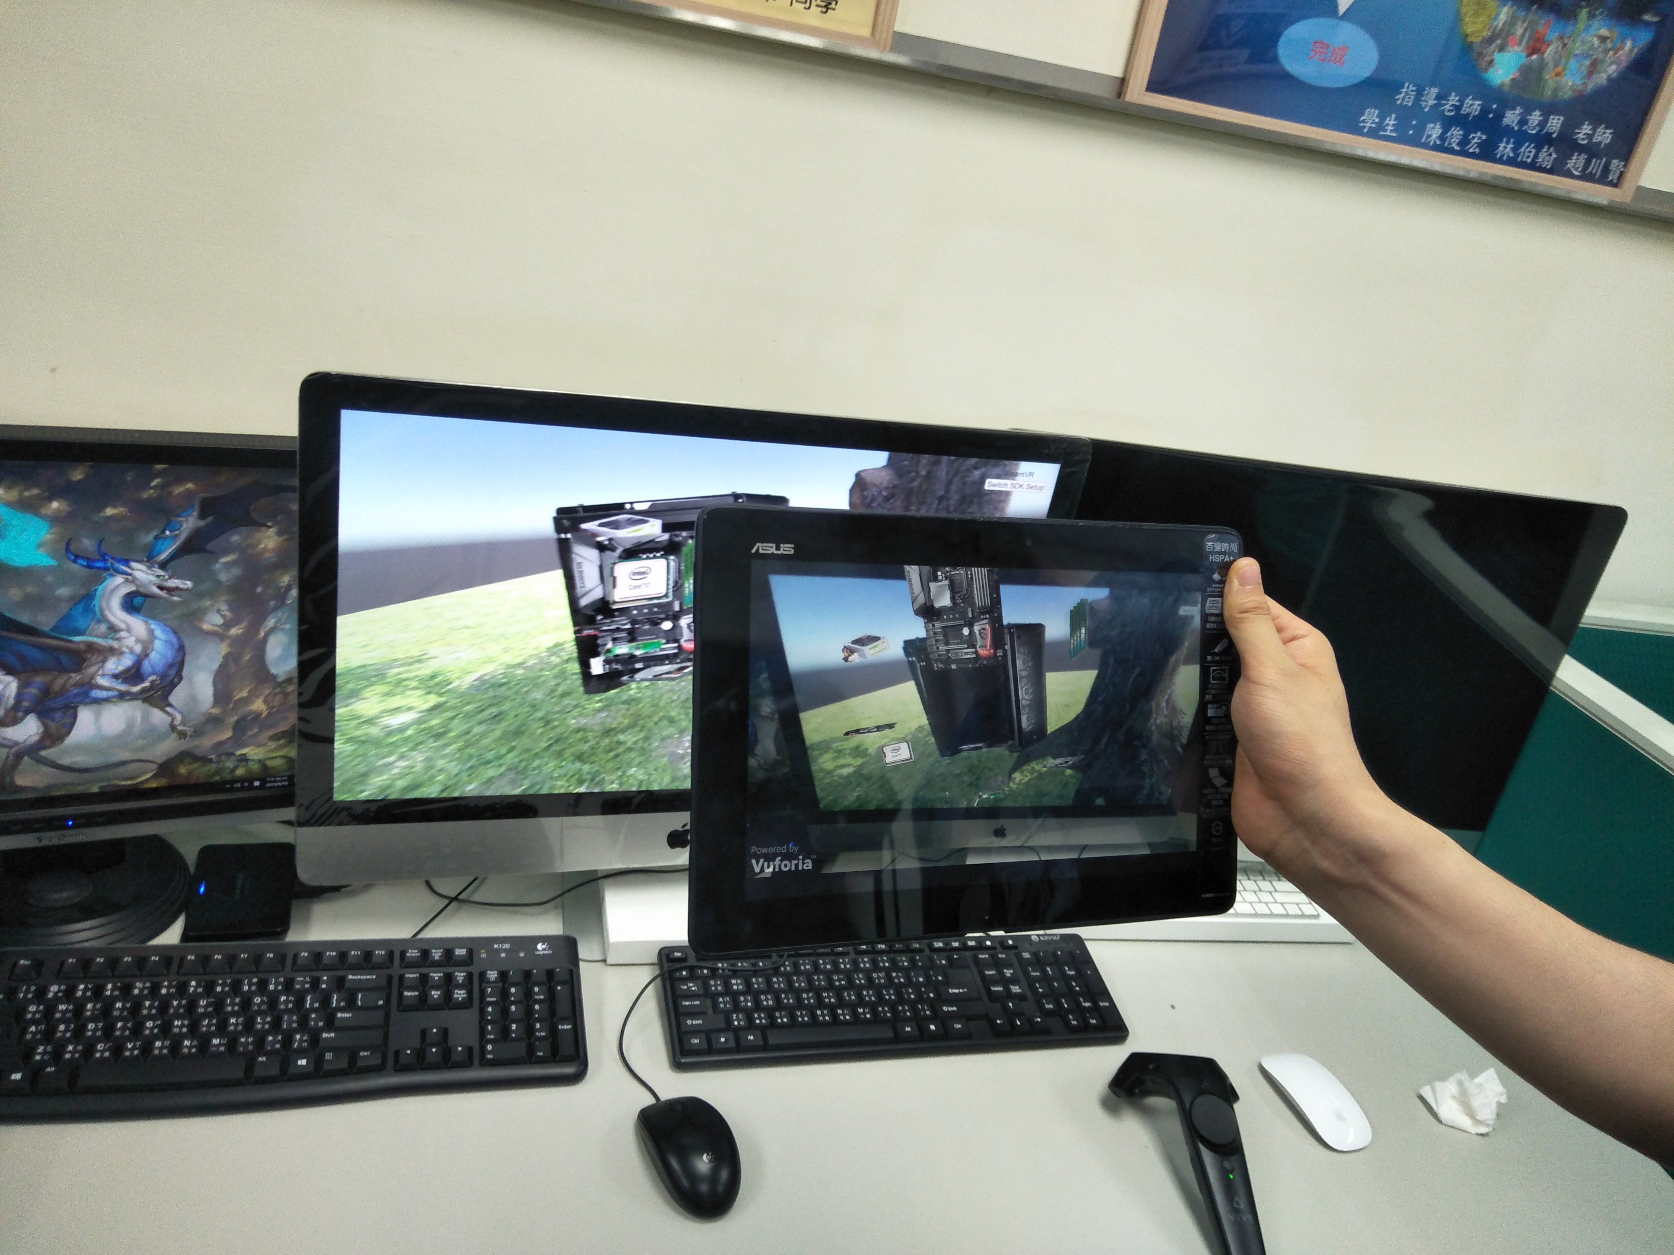
AR動畫(自動組裝、拆解電腦主機)

Slide 21
觸發事件－與物件互動的鑰匙
在各式的遊戲中，常常會看見操控人物去和NPC對話的內容，這其中牽扯著如何判定NPC目前的對話內容，如何觸發，例如使用碰撞觸發、事件觸發、地點觸發等，在這其中最常使用的便是碰撞觸發。

Slide 22
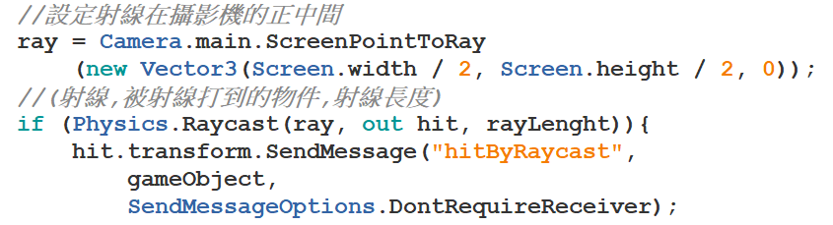
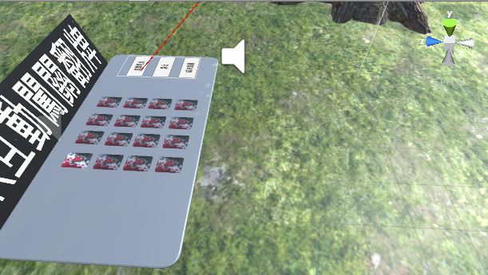
當鏡頭對準物件時，雷射會偵測到物件

Slide 23
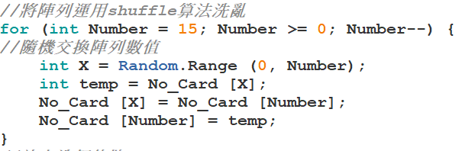
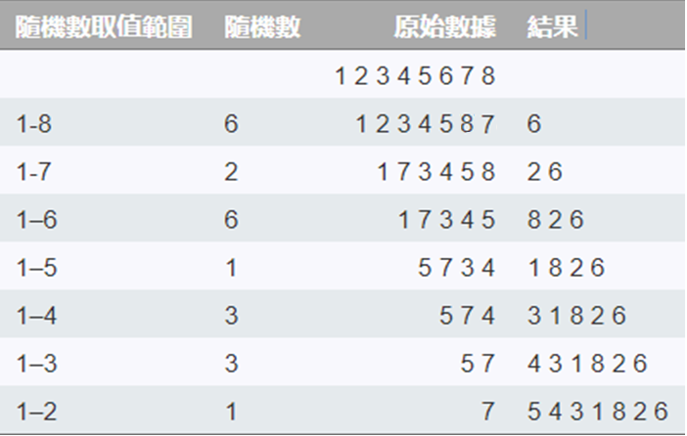
Fisher–Yates shuffle 洗牌算法
將陣列洗亂

Slide 24
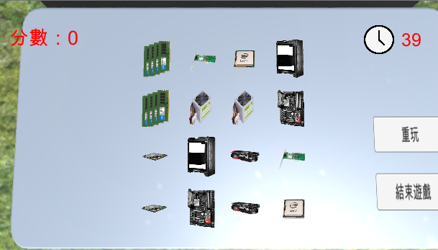
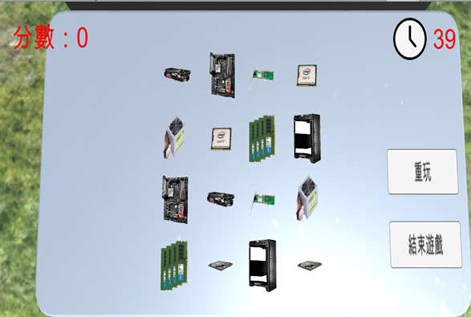
第一次洗牌
第二次洗牌

Slide 25
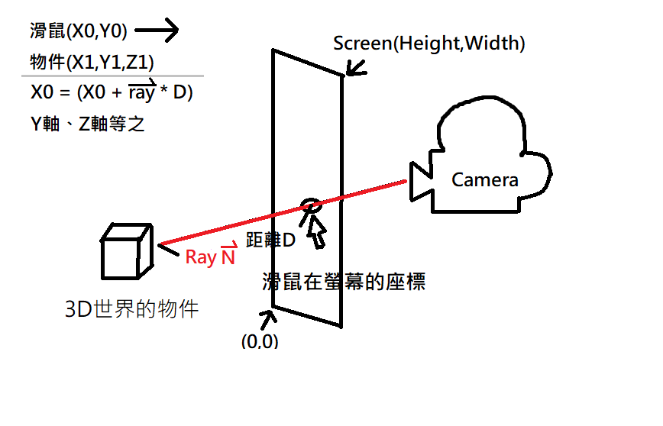
3D拼圖－滑鼠座標轉換
在拼圖的世界裡，從螢幕上點選物件時，為什麼僅僅只靠２Ｄ座標的滑鼠便能控制到物件呢？想像使用滑鼠拖曳著一個物件，從Ａ點拖曳到Ｂ點，勢必得將滑鼠從２Ｄ的座標轉換成３Ｄ座標。

Slide 26
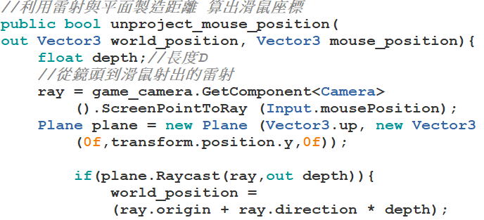
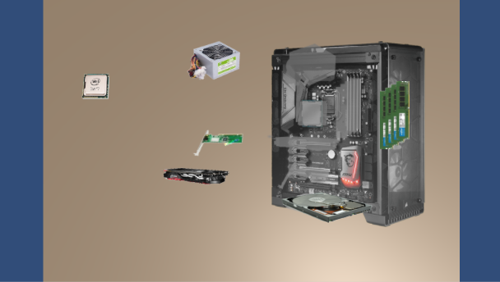
利用滑鼠拖曳拼圖碎片

Slide 27
遇到的困難
Unity軟體設計、腳本製作不熟悉
程式碼(JavaScript、C#)編寫不夠了解
程式設計邏輯推演不佳
製作2D/3D人機互動及觸控方式不清楚

Slide 28
解決辦法
網路搜尋動畫的製作過程
了解Unity軟體運作方式
翻閱相關書籍理解程式碼結構
查詢並熟悉程式碼(JavaScript、C#)撰寫方法
每週二、三、四與老師諮詢尋求解決

Slide 29
組員分工表
組員 | 工作項目
鄭楚寰 | 1.Flash 2D動畫遊戲設計 2.Unity VR設計 3.Unity AR設計 4.PPT製作 5.Word製作
蘇子傑 | 1.Unity 3D動畫遊戲設計 2.Unity VR設計 3.Unity AR設計 4.PPT製作 5.Word製作

Slide 30
結論
製作此遊戲的過程中學習到軟體開發工具及遊戲的設計經驗。
此遊戲實作讓我們了解2D/3D人機互動、AR/VR及製作方式。
培建遊戲發展具備互動學習效果的開發能力。

Slide 31
參考文獻
https://zh.wikipedia.org/wiki/Unity_(%E6%B8%B8%E6%88%8F%E5%BC%95%E6%93%8E) Unity維基百科
http://www.ceeger.com/Manual/ Unity3D Manual 中文用户手册
http://www.cg.com.tw/ CG數位學習網
http://90sheji.com/png/dabai.html PNG免費素材下載
https://www.youtube.com/user/Unity3DTaiwan/videos UnityTaiwan
https://forum.gamer.com.tw/C.php?bsn=60602&snA=2181 Unity遊戲製作常用資源與筆記
https://www.youtube.com/user/FanShengYe Youtuber阿葉
http://docs.manew.com/Script/index.htm 遊戲蠻牛Unity用戶文檔
不但玩，讓自己做VR！動手開發HTC Vive遊戲 佳魁數位,胡良雲,2017

Slide 32
Q & A

Slide 33
敬請指教

